Slide 1
Aliasing Triple
2024년 7월 30일
Hyungdong Park
Inguk Yeo
Department of Computer Engineering

Slide 2
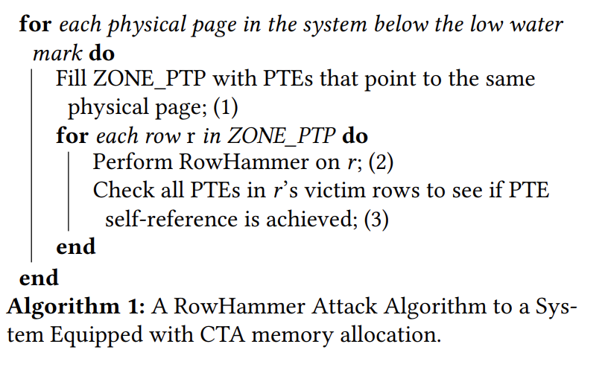

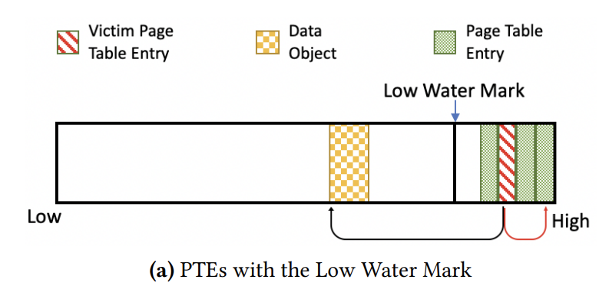
Monotonic Pointer Based Defense Mechanism
Virtual Space
. . .
. . .
. . .
. . .
ZONE_PTP
Physical Space
ZONE_PTP 는 PTE 들이 모여 있는 Page
Rowhammer 공격으로 Monotonic 한 속성이 깨져((0→1) 으로 bit-flip 이 발생) PTE 가 또 다른 PTE 를 참조하여 self-reference 가 발생하는 상황이 발생
User 는 Virtual Address 를 통해 PTE 에 접근 가능
“Protecting Page Tables from RowHammer Attacks using Monotonic Pointers in DRAM True-Cells" [XC Wu, et al.]

Slide 3
Monotonic Pointer Based Defense Mechanism
Virtual Space
. . .
. . .
. . .
. . .
ZONE_PTP
Physical Space
ZONE_PTP 는 PTE 들이 모여 있는 Page
Rowhammer 공격으로 Monotonic 한 속성이 깨져((0→1) 으로 bit-flip 이 발생) PTE 가 또 다른 PTE 를 참조하여 self-reference 가 발생하는 상황이 발생
User 는 Virtual Address 를 통해 PTE 에 접근 가능
“Protecting Page Tables from RowHammer Attacks using Monotonic Pointers in DRAM True-Cells" [XC Wu, et al.]

Slide 4
Monotonic Pointer Based Defense Mechanism
Virtual Space
. . .
. . .
. . .
. . .
ZONE_PTP
Physical Space
ZONE_PTP 는 PTE 들이 모여 있는 Page
Rowhammer 공격으로 Monotonic 한 속성이 깨져((0→1) 으로 bit-flip 이 발생) PTE 가 또 다른 PTE 를 참조하여 self-reference 가 발생하는 상황이 발생
User 는 Virtual Address 를 통해 PTE 에 접근 가능
“Protecting Page Tables from RowHammer Attacks using Monotonic Pointers in DRAM True-Cells" [XC Wu, et al.]

Slide 5
Monotonic Pointer Based Defense Mechanism
Virtual Space
. . .
. . .
. . .
. . .
ZONE_PTP
Physical Space
ZONE_PTP 는 PTE 들이 모여 있는 Page
Rowhammer 공격으로 Monotonic 한 속성이 깨져((0→1) 으로 bit-flip 이 발생) PTE 가 또 다른 PTE 를 참조하여 self-reference 가 발생하는 상황이 발생
User 는 Virtual Address 를 통해 PTE 에 접근 가능
“Protecting Page Tables from RowHammer Attacks using Monotonic Pointers in DRAM True-Cells" [XC Wu, et al.]

Slide 6
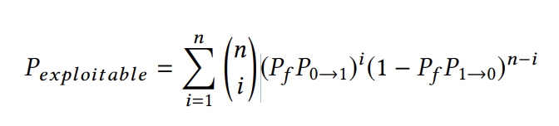
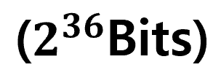
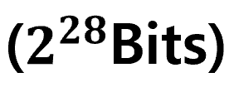

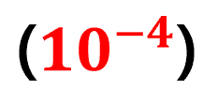
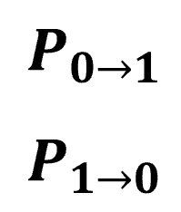
Monotonic Pointer Based Defense Mechanism
ZONE_PTP
각각의 PTE 에 self-reference 가 발생할 확률은 다음과 같음
n 은 PTP indicator 의 비트 수
(8GBytes 물리 메모리+ 32MByte PTP_ZONE system 에선 n = 8 (36-28)
는 bit가 Rowhammer 에 flip 될 확률
은 bit 가 (0→1) 로 flip 될 확률 (0.2%)
은 bit 가 (1→0) 로 flip 될 확률 (99.8%)
“Protecting Page Tables from RowHammer Attacks using Monotonic Pointers in DRAM True-Cells" [XC Wu, et al.]

Slide 7
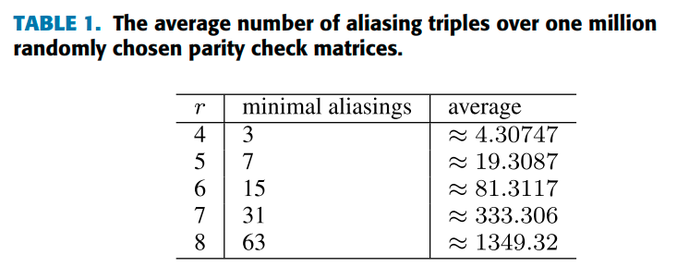
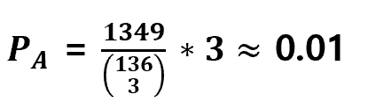
Impact of Aliasing Triple
Rowhammer 에 의한 bit-flip 은 2개 만 일어난다고 가정(1개만 일어나면 ECC 가 정정)
(136,128) SEC 에서 Rowhammer 에 의한 bit-flip 이 2개 일어났을 때, 나머지 134 bit 중에서 한 bit 에 Aliasing Triple 이 일어날 확률 :
PTP Indicator n 개 bit 중 1개 / 2개 / 3개 가 flip 될 때로 경우를 나누어서 확률을 계산
“Minimal Aliasing Single-Error-Correction Codes for DRAM Reliability Improvement" [S.Pae, et al.]

Slide 8
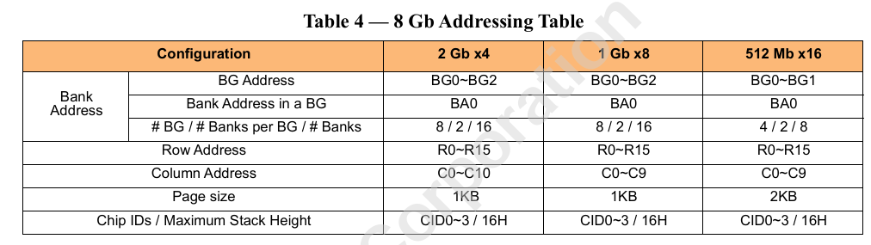
Impact of Aliasing Triple
8GBytes 물리 메모리 + 32MBytes PTP_ZONE 시나리오를 가정
PTP Indicator 는 8 bit
1 Gb x8 을 사용하는 경우를 가정
“Minimal Aliasing Single-Error-Correction Codes for DRAM Reliability Improvement" [S.Pae, et al.]

Slide 9
Impact of Aliasing Triple
DRAM
DRAM
DRAM
DRAM
DRAM
DRAM
DRAM
DRAM
Chip1
Chip2
Chip3
Chip4
Chip5
Chip6
Chip7
Chip8
8 bits
8 bits
8 bits
8 bits
8 bits
8 bits
8 bits
8 bits
8 bits
8 bits
8 bits
8 bits
8 bits
8 bits
8 bits
8 bits
BL16
…
…
…
…
…
…
…
…
8 bits
8 bits
8 bits
8 bits
8 bits
8 bits
8 bits
8 bits
8 bits
8 bits
8 bits
8 bits
8 bits
8 bits
8 bits
8 bits
In-DRAM ECC
(Invisible to system)

Slide 10
Impact of Aliasing Triple
Chip1
Chip2
Chip3
Chip4
Chip5
Chip6
Chip7
Chip8
8 bits
8 bits
8 bits
8 bits
8 bits
8 bits
8 bits
8 bits
8 bits
8 bits
8 bits
8 bits
8 bits
8 bits
8 bits
8 bits
PTE(64bit)
BL16
…
…
…
…
…
…
…
…
8 bits
8 bits
8 bits
8 bits
8 bits
8 bits
8 bits
8 bits
8 bits
8 bits
8 bits
8 bits
8 bits
8 bits
8 bits
8 bits
In-DRAM ECC
(Invisible to system)

Slide 11
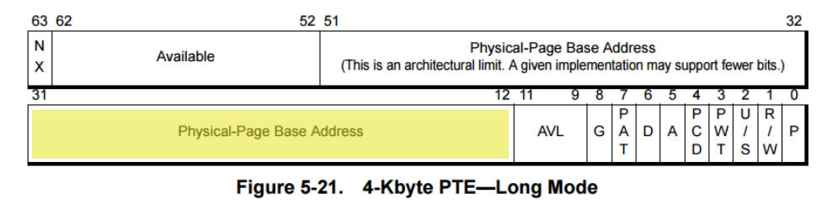
Impact of Aliasing Triple
Chip1
Chip2
Chip3
Chip4
Chip5
Chip6
Chip7
Chip8
8 bits
8 bits
8 bits
8 bits
8 bits
8 bits
8 bits
8 bits
8 bits
8 bits
8 bits
8 bits
8 bits
8 bits
8 bits
8 bits
PTE(64bit)
BL16
…
…
…
…
…
…
…
…
8 bits
8 bits
8 bits
8 bits
8 bits
8 bits
8 bits
8 bits
8 bits
8 bits
8 bits
8 bits
8 bits
8 bits
8 bits
8 bits
In-DRAM ECC
(Invisible to system)

Slide 12
Impact of Aliasing Triple
n bits
: PTP Indicator
Chip1
Chip2
Chip3
Chip4
Chip5
Chip6
Chip7
Chip8
8 bits
8 bits
8 bits
8 bits
8 bits
8 bits
8 bits
8 bits
8 bits
8 bits
8 bits
8 bits
8 bits
8 bits
n bits
8 bits
8 bits
PTE(64bit)
BL16
…
…
…
…
…
…
…
…
8 bits
8 bits
8 bits
8 bits
8 bits
8 bits
8 bits
8 bits
8 bits
8 bits
8 bits
8 bits
8 bits
8 bits
8 bits
8 bits
In-DRAM ECC
(Invisible to system)

Slide 13
Impact of Aliasing Triple
n bits
: PTP Indicator
Chip1
Chip2
Chip3
Chip4
Chip5
Chip6
Chip7
Chip8
8 bits
8 bits
8 bits
8 bits
8 bits
8 bits
8 bits
8 bits
8 bits
8 bits
8 bits
8 bits
8 bits
8 bits
PTE(64bit)
8 bits
8 bits
8 bits
BL16
…
…
…
…
…
…
…
…
8 bits
8 bits
8 bits
8 bits
8 bits
8 bits
8 bits
8 bits
8 bits
8 bits
8 bits
8 bits
8 bits
8 bits
8 bits
8 bits
In-DRAM ECC
(Invisible to system)

Slide 14
Impact of Aliasing Triple
Chip i
Chip i
Chip i+1
8 bits
8 bits
8 bits
n bits
n bits
8 bits
8 bits
8 bits
…
…
…
…
…
…
…
8 bits
8 bits
8 bits
8 bits
8 bits
8 bits
Case 1
Case 2
Case 1 : Chip 1개에 PTP Indicator n bit 가 모두 들어가는 경우
Case 2 : Chip 2개에 PTP Indicator n bit 가 걸치는 경우
“Minimal Aliasing Single-Error-Correction Codes for DRAM Reliability Improvement" [S.Pae, et al.]

Slide 15
Impact of Aliasing Triple
Chip i
8 bits
n bits
8 bits
…
…
…
ECC
8 bits
0
←n→
136
90°
8 bits
Case 1 : Chip 1개에 PTP Indicator n bit 가 모두 들어가는 경우
Case 1-1 : PTP Indicator n 개 bit 중 1개 가 flip 되는 경우(1개만 0, 나머지는 1)
Case 1-2 : PTP Indicator n 개 bit 중 2개 가 flip 되는 경우(2개만 0, 나머지는 1)
Case 1-3 : PTP Indicator n 개 bit 중 3개 가 flip 되는 경우(3개만 0, 나머지는 1)
“Minimal Aliasing Single-Error-Correction Codes for DRAM Reliability Improvement" [S.Pae, et al.]

Slide 16
Impact of Aliasing Triple
Case 1-1 : PTP Indicator n 개 bit 중 1개 가 flip(0→1)
Case 1-1-1: Rowhammer 에 의한 flip 일 때 :
n 개 중 1개가 Rowhammer 로 flip
& 나머지 (136-n) 개 중 1개가 flip
& (n-1) 개 bit 중에선 Aliasing Triple 에 의한 flip 이 일어나지 x
Case 1-1-2: Aliasing Triple 에 의한 flip 일 때 :
n 개 중 1개가 Aliasing Triple 로 flip
& 나머지 (136 –n ) 개 중 2개에서 Rowhammer 에 의해 flip
x
ECC
ECC
0
←n→
136
0
←n→
136
: Rowhammer 에 의한 bit-flip
: Aliasing Triple 에 의한 bit-flip

Slide 17
Impact of Aliasing Triple
Case 1-2 : PTP Indicator n 개 bit 중 2개 가 flip(0→1)
Case 1-2-1: 2개 모두 Rowhammer 에 의한 flip 일 때 :
n 개 중 2개가 Rowhammer 로 flip
& (n-2) 개 bit 중에선 Aliasing Triple 에 의한 flip 이 일어나지 x
Case 1-2-2: 1개는 Rowhammer, 다른 1개는 Aliasing Triple 에 의한 flip 일 때 :
n 개 중 1개가 Rowhammer 로 flip & 다른 1개가 Aliasing Triple 로 flip
& 나머지 (136 –n ) 개 중 1개에서 Rowhammer 에 의해 flip
x
ECC
ECC
0
←n→
136
0
←n→
136
: Rowhammer 에 의한 bit-flip
: Aliasing Triple 에 의한 bit-flip

Slide 18
Impact of Aliasing Triple
Case 1-3 : PTP Indicator n 개 bit 중 3개 가 flip(0→1)
n 개 중 2개가 Rowhammer 로 flip & (n-2) 개 중 1 개는 Aliasing Triple 에 의한 flip
ECC
0
←n→
136
: Rowhammer 에 의한 bit-flip
: Aliasing Triple 에 의한 bit-flip

Slide 19
Impact of Aliasing Triple
Chip i
Chip i
Chip i+1
8 bits
8 bits
ECC
8 bits
n bits
8 bits
0
←k→
136
…
…
…
…
Chip i+1
8 bits
8 bits
ECC
90°
0
←n-k→
136
8 bits
8 bits
Case 2 : Chip 2개에 PTP Indicator n bit 가 걸치는 경우, Chip i 에 걸치는 bit 의 개수를 k 라고 하면
Case 2-1 : k = 1 일 때
Case 2-2 : k = 2 일 때
. . .
Case 2-(n-1) : k = n-1 일 때
(n = 8 인 시나리오를 가정)
“Minimal Aliasing Single-Error-Correction Codes for DRAM Reliability Improvement" [S.Pae, et al.]

Slide 20
Impact of Aliasing Triple
Chip i
Chip i
Chip i+1
8 bits
8 bits
ECC
n bits
0
←k→
136
8 bits
8 bits
…
…
…
…
Chip i+1
8 bits
8 bits
ECC
90°
0
←n-k→
136
8 bits
8 bits
Case 2 : Chip 2개에 PTP Indicator n bit 가 걸치는 경우, Chip i 에 걸치는 bit 의 개수를 k 라고 하면
Case 2-1 : k = 1 일 때
Case 2-2 : k = 2 일 때
. . .
Case 2-(n-1) : k = n-1 일 때
(n = 8 인 시나리오를 가정)
“Minimal Aliasing Single-Error-Correction Codes for DRAM Reliability Improvement" [S.Pae, et al.]

Slide 21
Impact of Aliasing Triple
Chip i
Chip i
Chip i+1
8 bits
8 bits
ECC
8 bits
n bits
8 bits
0
←k→
136
…
…
…
…
Chip i+1
8 bits
8 bits
ECC
90°
0
←n-k→
136
8 bits
8 bits
Case 2 : Chip 2개에 PTP Indicator n bit 가 걸치는 경우, Chip i 에 걸치는 bit 의 개수를 k 라고 하면
Case 2-1 : k = 1 일 때
Case 2-2 : k = 2 일 때
. . .
Case 2-(n-1) : k = n-1 일 때
(n = 8 인 시나리오를 가정)
“Minimal Aliasing Single-Error-Correction Codes for DRAM Reliability Improvement" [S.Pae, et al.]

Slide 22
Impact of Aliasing Triple
Case 2-1 : Chip i 에 걸친 PTP Indicator 의 bit 의 개수가 1 일 때(k=1)
Chip i 에서 (0→1) 으로 flip or Chip i+1 에서 (0→1) 으로 flip
Chip i 에서 bit-flip 이 일어날 확률
= 1개 bit 가 0 이고, 그 bit 가 Rowhammer 또는 Aliasing Triple 에 의해 flip
Chip i+1 에서 bit-flip 이 일어날 확률
=Case 1 에 n 대신 (n-1) 대입한 확률
Chip i
Chip i+1
ECC
ECC
0
←k→
136
0
←n-k→
136

Slide 23
Impact of Aliasing Triple
Case 2-2 : Chip i 에 걸친 PTP Indicator 의 bit 의 개수가 2 일 때(k=2)
Chip i 에서 bit-flip 이 일어날 확률
= (1개 bit 가 Rowhammer 또는 Aliasing Triple 에 의해 flip)
+(2개 중 1개 bit 는 Rowhammer 에 의해 flip, 다른 1개는 Aliasing Triple 에 의해 flip)
+(2개 모두 Rowhammer 에 의한 flip)
Chip i+1 에서 bit-flip 이 일어날 확률
=Case 1 에 n 대신 (n-2) 대입한 확률
Chip i
Chip i+1
ECC
ECC
0
←k→
136
0
←n-k→
136

Slide 24
Impact of Aliasing Triple
Case 2-3 ~ Case 2-5 : Chip i 에 걸친 PTP Indicator 의 bit 의 개수가 3,4,5 일 때(k=3,4,5)
Chip i 에서 bit-flip 이 일어날 확률
=Case 1 에 n 대신 k를 대입한 확률
Chip i+1 에서 bit-flip 이 일어날 확률
=Case 1 에 n 대신 (n-2)를 대입한 확률
Case 2-6 : Chip i 에 걸친 PTP Indicator 의 bit 의 개수가 6 일 때(k=6)
Case 2-2 와 동일
Case 2-7 : Chip i 에 걸친 PTP Indicator 의 bit 의 개수가 7 일 때(k=7)
Case 2-1 와 동일
Chip i
Chip i+1
ECC
ECC
0
←k→
136
0
←n-k→
136

Slide 25





Impact of Aliasing Triple : Appendix
Case 1-1-1 :
Case 1-1-2:
Case 1-2-1:
Case 1-2-2:
Case 1-3:

